Slide 1
Внутрикорпоративная деятельность связей с общественностью в органах власти

Slide 2
План: 1. Понятие и основные категории корпоративной культуры 2.Типичные внутрикорпоративные мероприятия и их характеристика 3.Организация издания печатной продукции

Slide 3
Перестав быть единым целым, мы остались соседями. И нас гораздо больше связывает, чем разъединяет. Единое правовое пространство позволяет лучше понять друг друга

Slide 4
«Корпус австрийского генерального штаба отличается ученым педантизмом при полном отсутствии практичности. Расчетные кабинеты умеют делать, но задаваться целями - нет. Диспозиции и инструкции составляют до крайности длинные и с претензией написать все так, чтобы начальнику приходилось в деле не столько думать, сколько припоминать, какой параграф он в ту или иную минуту должен исполнить» Генерал Драгомиров

Slide 5
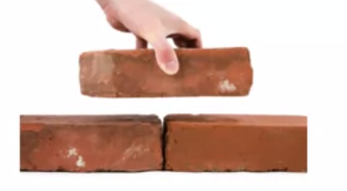
Ценности
Поведение
Корпоративный дух
ГМУ

Slide 6
Корпоративная культура?

Slide 8
Уникальная совокупность норм, ценностей, убеждений, образцов поведения и т.п., которые определяют способ объединения групп и отдельных личностей в организацию для достижения поставленных перед ней целей
А. Кромби, Л. Элдридж

Slide 11
Миссия и цели организации
Традиции организации
Корпоративная пресса
5 этап -Тестирование названия бренда на фокус - группах
История организации
Стили и модели общения работников организации

Slide 12
МИССИЯ
Для чего?
ЦЕННОСТИ
Что для нас важно?
ВИДЕНИЕ
Кем и где хотим быть?
СТРАТЕГИЯ
Какое направление развития выберем?

Slide 13
Корпоративная культура
Университетская
Академическая
Спортивная
Административно - бюрократическая

Slide 14
Типичные внутрикорпоративные мероприятия и их характеристика
внутрикорпоративное информационное обеспечение;
коллективное посещение культурно-массовых, спортивных, развлекательных объектов;
корпоративные выезды;
внутрикорпоративные конкурсы и турниры;
корпоративные праздники;
дни рождения (конкретных лиц, подразделений, всей организации).

Slide 15
Основные направления деятельности пресс-служб
1 направление
Аналитическое
2 направление
Креативное
3 направление
Организационное

Slide 16
Аналитическое направление деятельности представляет собой составление карты СМИ, персональные досье на журналистов, которые должны регулярно обновляться, и текущий и специальный мониторинг СМИ.
Креативное направление деятельности
пресс-служб включает в себя создание и рассылку PR-текстов, поиск информационных поводов, то есть обеспечивает постоянное информационное присутствие.
Организационное направление деятельности занимается установлением и поддержанием контактов с представителями СМИ
ОСНОВНЫЕ НАПРАВЛЕНИЯ ДЕЯТЕЛЬНОСТИ ПРЕСС-СЛУЖБ

Slide 17
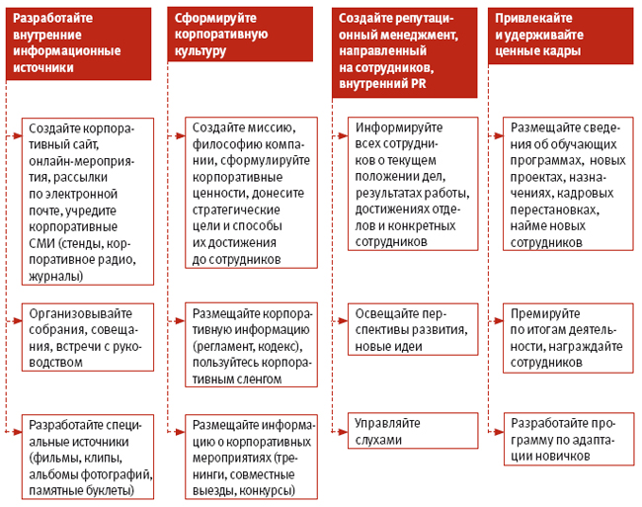

Slide 20
Поведения, связанные с публичными выступлениями, в том числе в средствах массовой информации
11. Публичные выступления по вопросам деятельности государственного органа осуществляются его руководителем или уполномоченными на это должностными лицами государственного органа.
Государственные служащие должны вести дискуссии в корректной форме, не подрывая авторитета государственной службы.
12. Государственным служащим не следует публично выражать свое мнение по вопросам государственной политики и служебной деятельности, если оно:
1) не соответствует основным направлениям политики государства;
2) раскрывает служебную информацию, которая не разрешена к обнародованию;
3) содержит неэтичные высказывания в адрес должностных лиц государства, органов государственного управления, других государственных служащих.

Slide 21
13. Не допускаются публикации государственными служащими от имени государственного органа по вопросам, не связанным с проведением государственной политики, деятельностью государственного органа и государственных служащих. Публикация материалов по педагогической, научной и иной творческой деятельности может осуществляться государственным служащим только от собственного имени как частного лица.
14. При предъявлении к государственному служащему необоснованного публичного обвинения в коррупционных проявлениях он должен в месячный срок со дня обнаружения такого обвинения принять меры по его опровержению.

Slide 22
СПАСИБО ЗА ВНИМАНИЕ!

